Slide 1
Présentation du projet : TRACABILITÉ RFID
Avec Pierre GÖRGE / Paul CHESNE / Maxime GUILLOU / Julio GOMEZ-REYES

Slide 2
Finalité du projet
Simplifier le partage de matériel entre enseignant en leur faisant gagner du temps grâce à un système en temps réel d’état d’emprunt de matériels

Slide 3
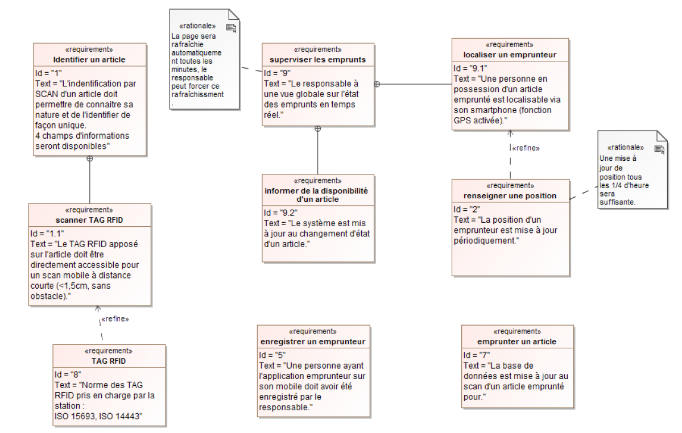
Identification par NFC

Slide 4
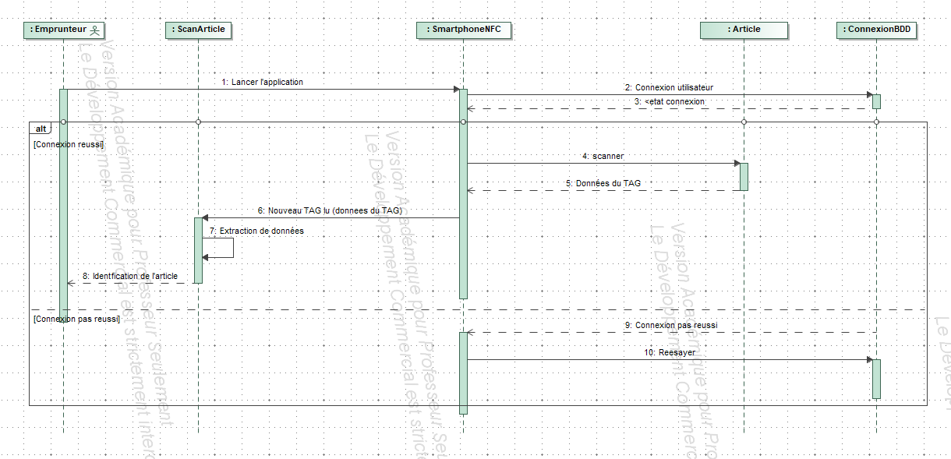
Identification par NFC

Slide 5
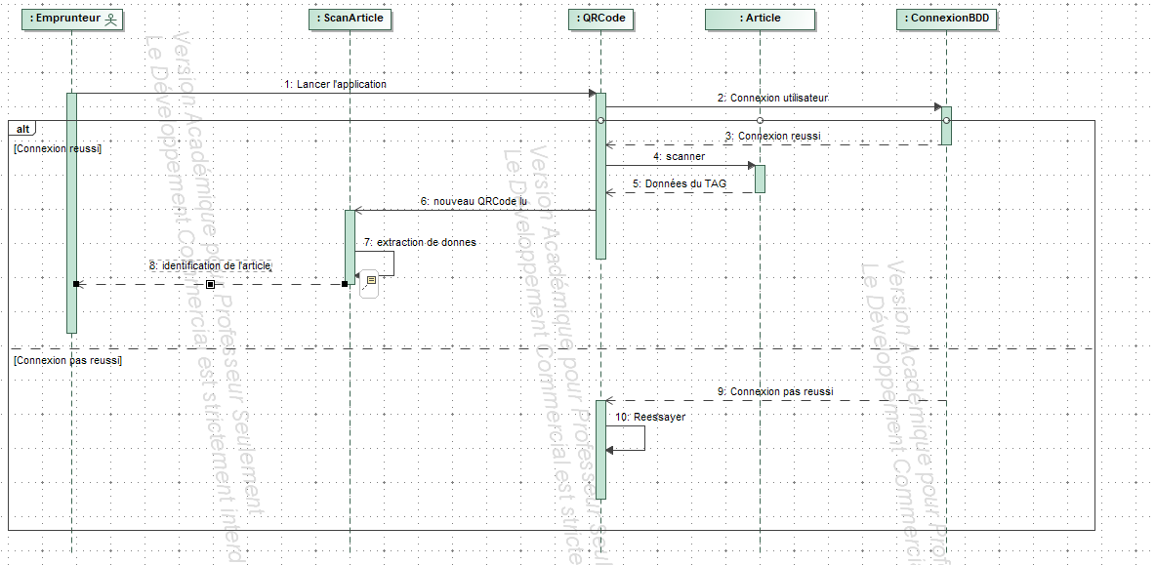
Identification par QR code

Slide 6
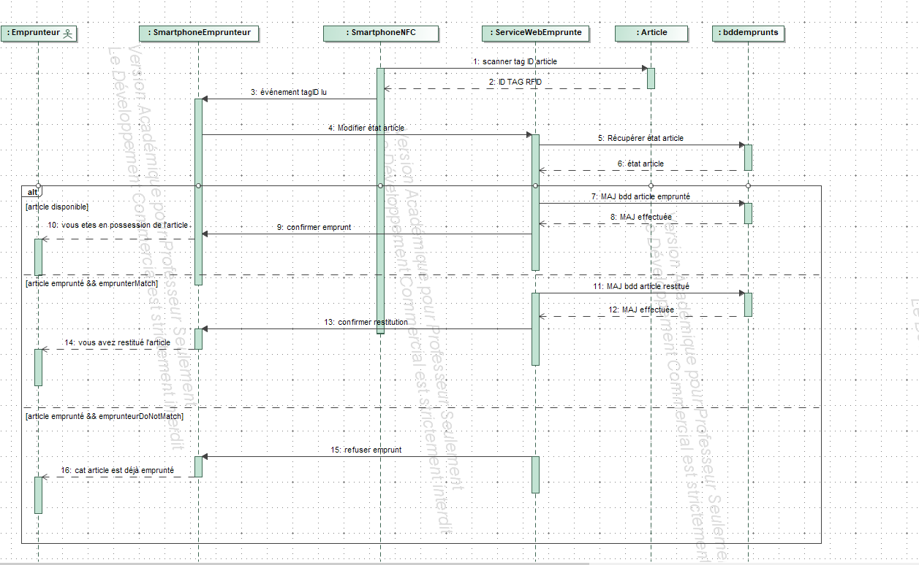
Emprunter par NFC

Slide 7
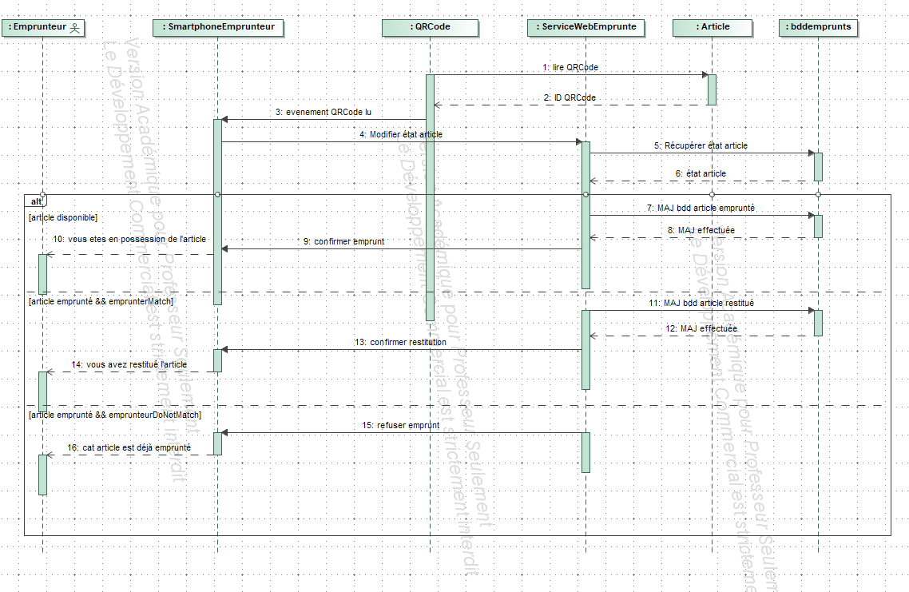
Emprunter par QR Code

Slide 8
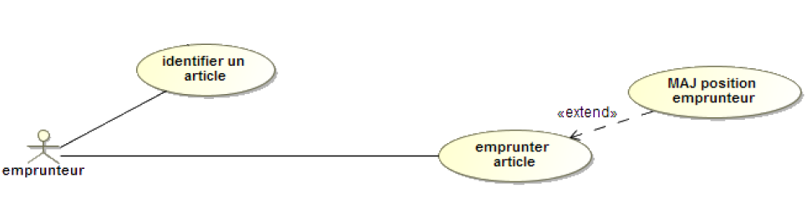
Cas d’utilisation Emprunteur

Slide 9

Rôle étudiant 4 : Application emprunteur
Application Emprunteur
Scanner une étiquette RFID
Sécuriser le matériel
Emprunte le matériel
Information sur le matériel
Création d’une partie d’application « emprunteur » sous Android Studio
Aider à la création de la partie application « Scan» avec l’étudiant 3

Slide 10
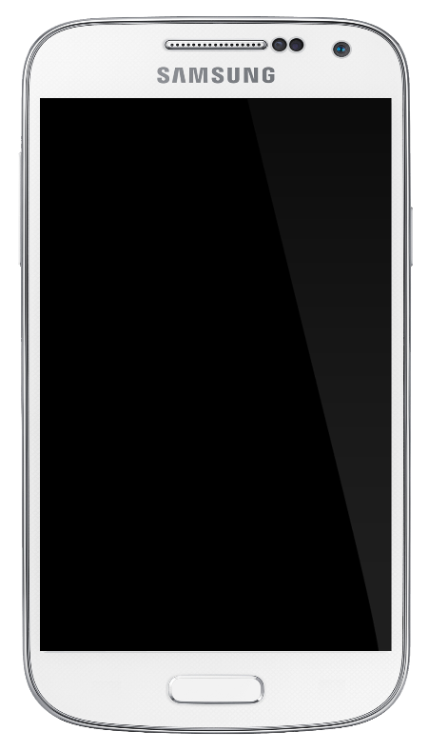
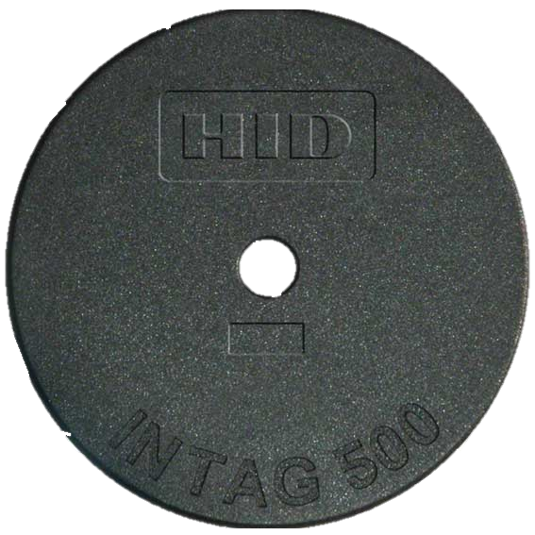


Matériels & technologies
Physique
Logiciel

Slide 11
Choix de l’IDE

